Slide 1

Notes:
Thưa thầy, hôm nay nhóm chúng em xin báo cáo tiến độ thực nghiệm đề tài chống
giả mạo khuôn mặt từ E0 đến E4. Nhóm đã hoàn tất việc đối chiếu giữa mô hình
RGB cơ sở (E0), mô hình CDCN gốc (E1), việc gắn thêm nhánh phân loại đọc bản đồ
độ sâu (E2), cũng như huấn luyện lại toàn mạng với lịch chia giai đoạn và hàm
mất mát Focal Loss (E3, E3b, E4). Nhóm xin trình bày trung thực toàn bộ kết quả,
bao gồm cả những hướng thử nghiệm chưa vượt qua mô hình gốc trên seed 42.

Slide 2
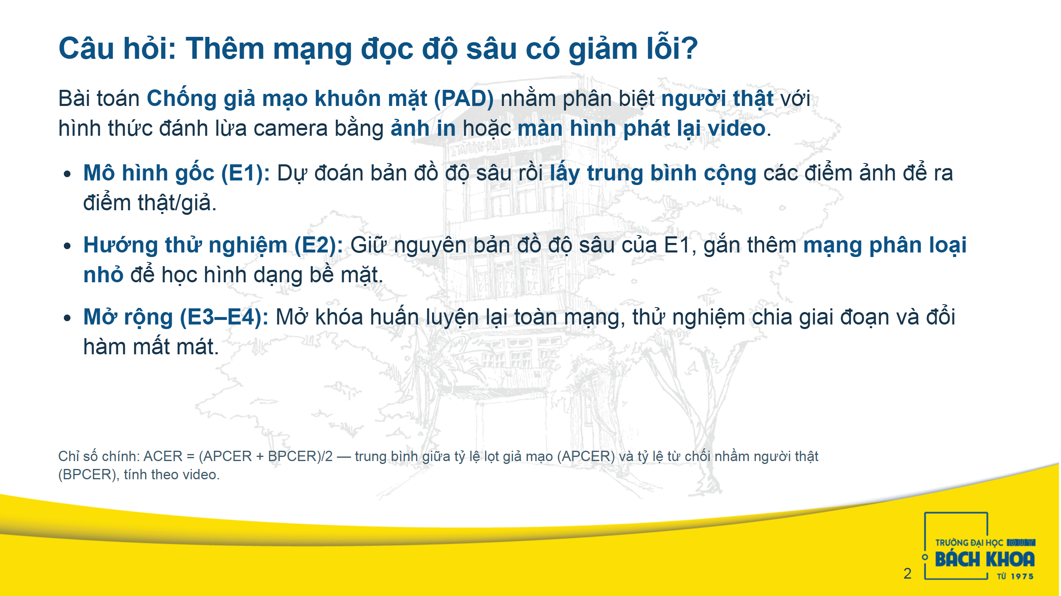
Notes:
Thưa thầy, xuất phát điểm của nhóm là ở mô hình CDCN gốc (E1), sau khi mạng dự
đoán ra bản đồ độ sâu 32x32 thì chỉ lấy trung bình cộng tất cả pixel để chấm
điểm. Nhóm đặt câu hỏi liệu cách lấy trung bình đó có làm mất thông tin hình
học không gian hay không. Vì vậy ở E2, nhóm giữ nguyên bản đồ độ sâu đó và gắn
thêm một bộ phân loại nhỏ (learned head) để đọc cấu trúc map. Sang E3 và E4,
nhóm cho phép cập nhật lại trọng số toàn mạng và thử đổi lịch huấn luyện cũng
như hàm mất mát xem có giảm được tỷ lệ lỗi ACER hay không.

Slide 3
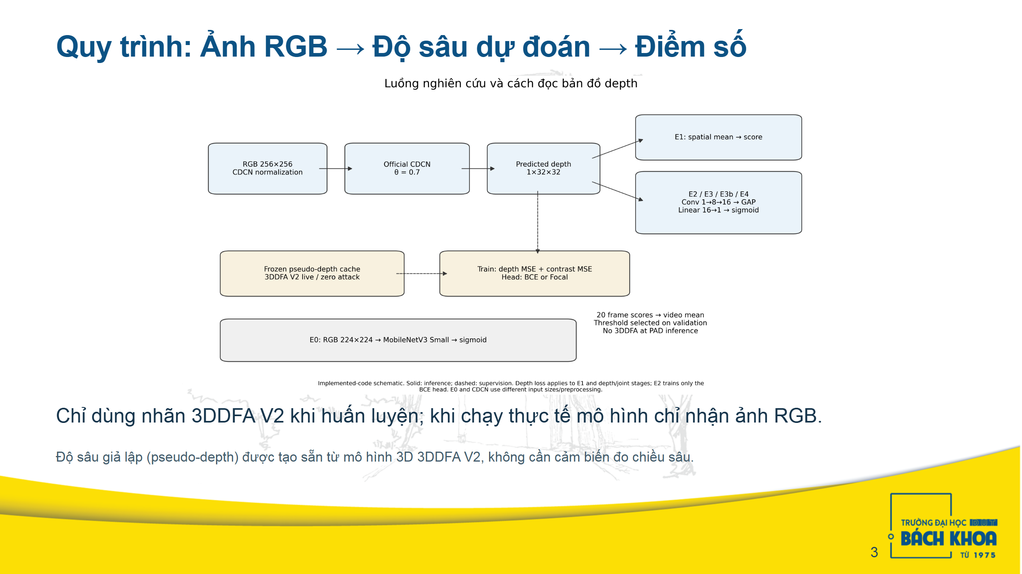
Notes:
Thưa thầy, đây là quy trình hoạt động của hệ thống. Ở bước chuẩn bị dữ liệu
trước khi huấn luyện, nhóm dùng mô hình 3DDFA V2 để sinh nhãn độ sâu 3D cho ảnh
người thật, còn ảnh giả mạo thì gán bản đồ phẳng bằng 0. Trong quá trình huấn
luyện, mạng CDCN học cách dự đoán bản đồ độ sâu từ ảnh RGB. Khi đưa vào kiểm
tra thực tế (suy luận), hệ thống chỉ cần ảnh RGB đầu vào, dự đoán độ sâu cho 20
khung hình rồi tính điểm trung bình cho cả video mà không cần chạy lại 3DDFA V2.

Slide 4
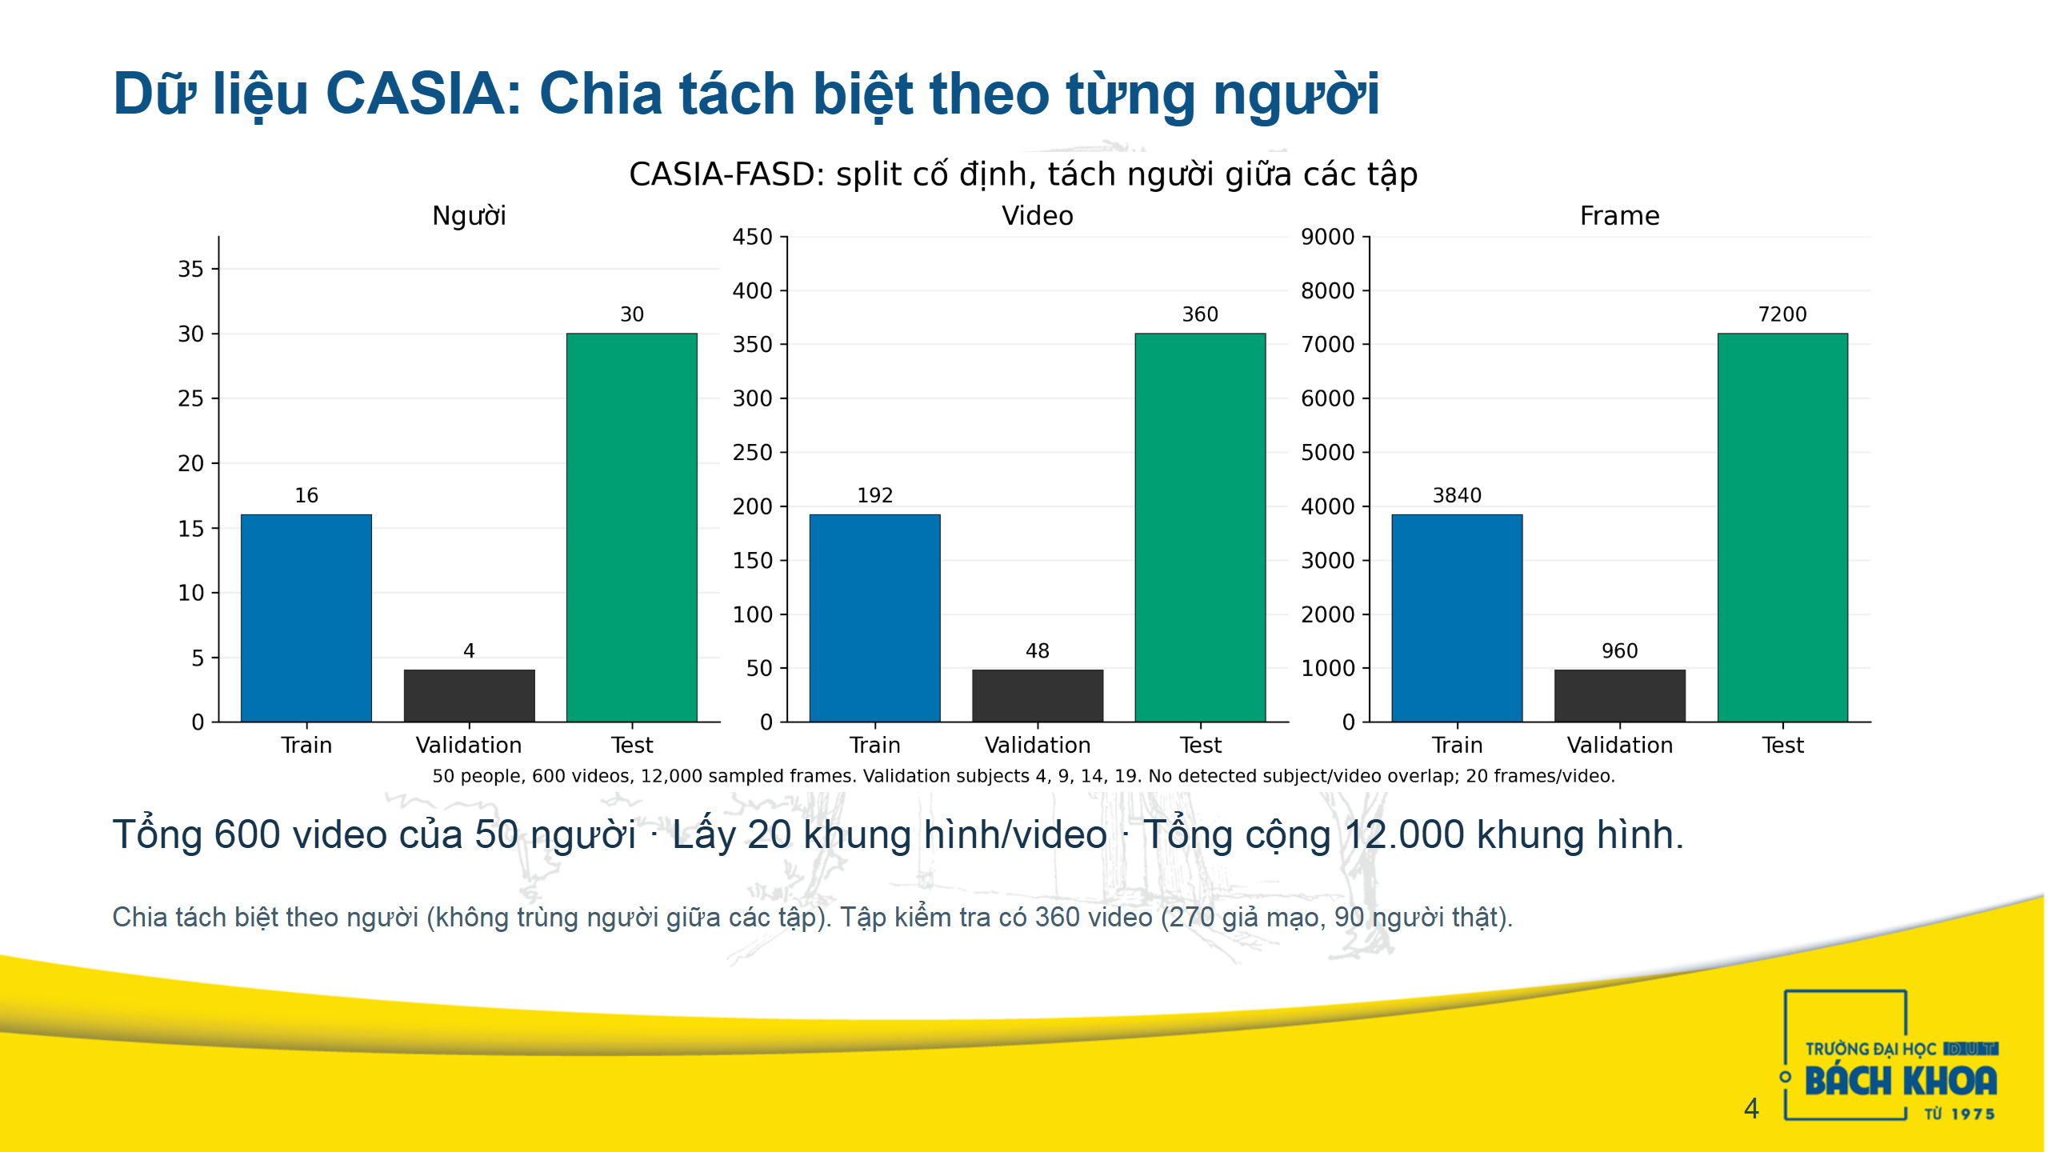
Notes:
Về dữ liệu, nhóm sử dụng bộ dữ liệu CASIA gồm 50 người với 600 video, mỗi video
trích xuất 20 khung hình, tổng cộng 12.000 khung hình. Để đánh giá khách quan,
nhóm chia tách biệt theo người: 16 người cho tập huấn luyện, 4 người cho tập
kiểm định để chọn mô hình và ngưỡng, và 30 người cho tập kiểm tra. Không có bất
kỳ người nào xuất hiện trùng giữa ba tập, và cách chia này được giữ cố định
xuyên suốt từ E0 đến E4.

Slide 5
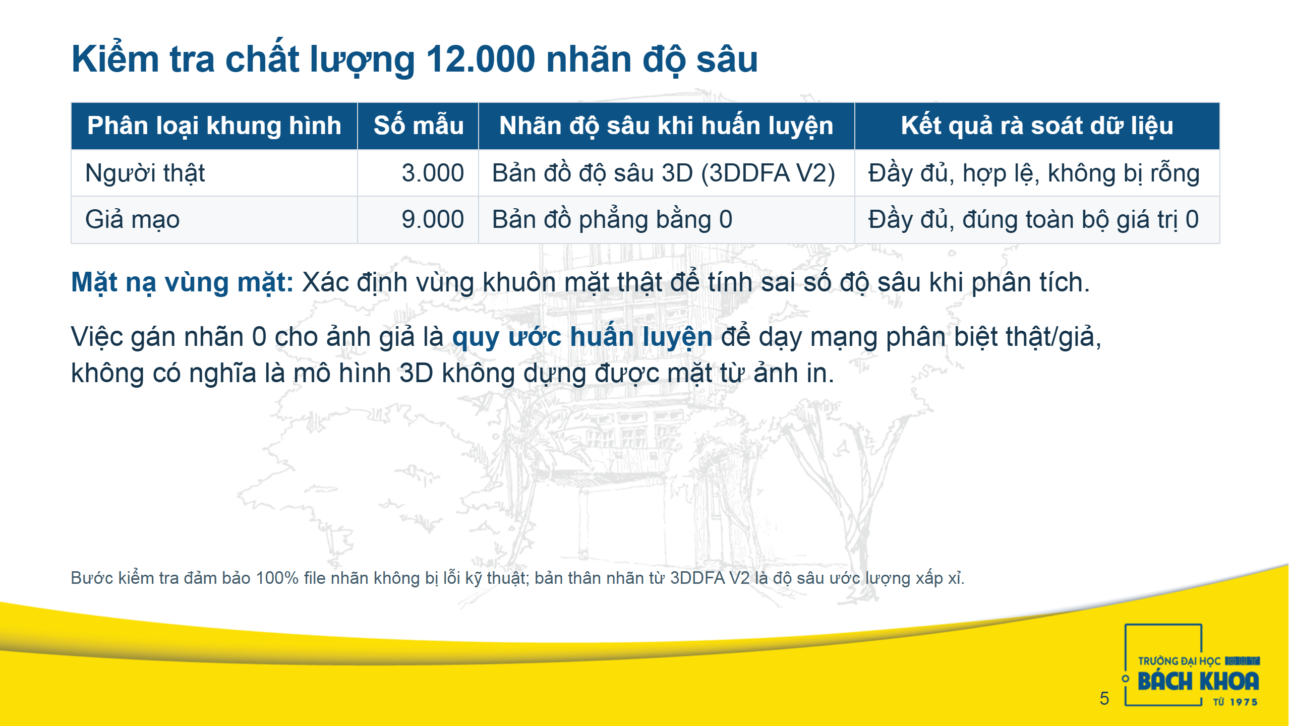
Notes:
Trước khi chạy các thực nghiệm mới, nhóm đã rà soát lại toàn bộ 12.000 nhãn độ
sâu để đảm bảo không có lỗi dữ liệu. Cả 3.000 khung hình người thật và 9.000
khung hình giả mạo đều hợp lệ. Nhóm cũng xin làm rõ một điểm: việc gán bản đồ
bằng 0 cho ảnh giả là quy ước giám sát của phương pháp CDCN nhằm kéo đầu ra của
ảnh giả về 0, chứ không phải vì 3DDFA V2 không nhận ra mặt trên ảnh in.

Slide 6
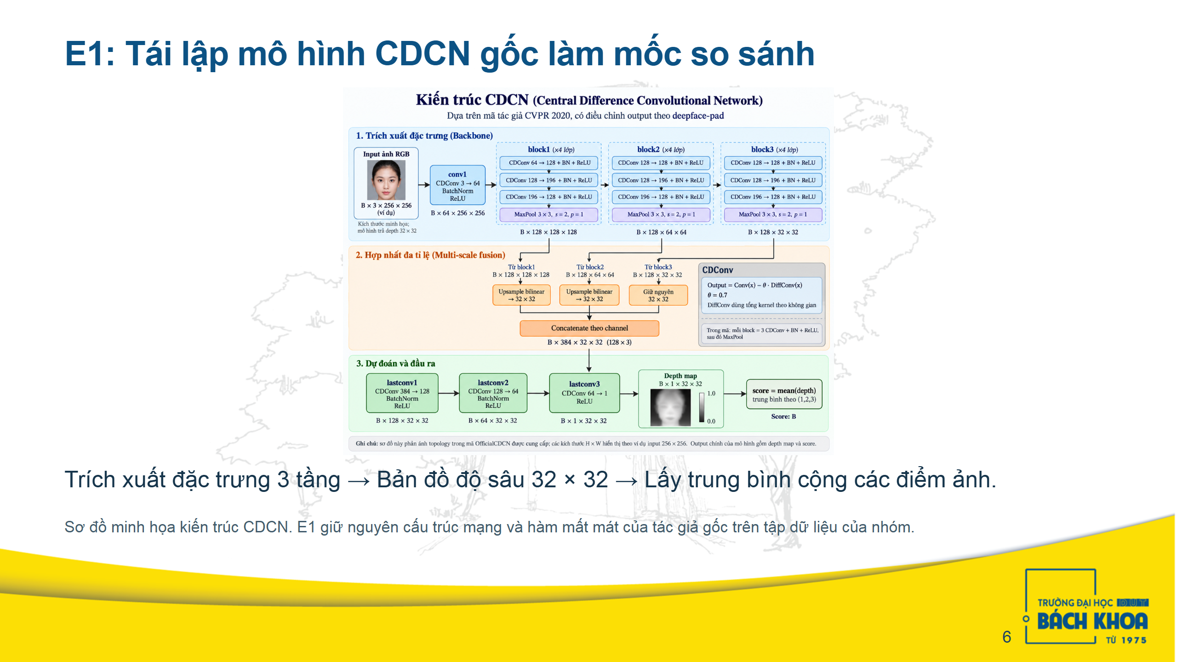
Notes:
Ở thực nghiệm E1, nhóm tái lập đúng kiến trúc Official CDCN của tác giả gốc để
làm mốc đối chứng. Mạng trích xuất đặc trưng ở ba tầng thấp, trung và cao, sau
đó gộp lại để dự đoán bản đồ độ sâu kích thước 32x32. Điểm số thật/giả của mỗi
khung hình được tính đơn giản bằng cách lấy trung bình cộng toàn bộ các điểm
trên bản đồ 32x32 này.

Slide 7
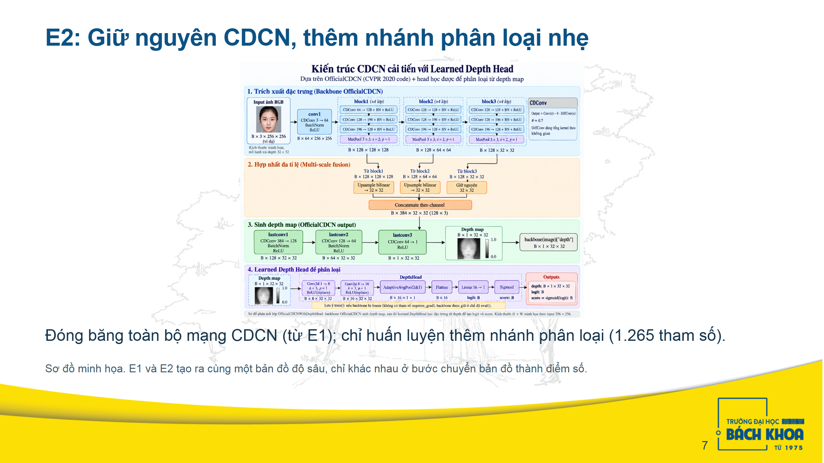
Notes:
Sang thực nghiệm E2, nhóm giữ nguyên hoàn toàn trọng số của mạng CDCN tốt nhất
từ E1 (đóng băng cả mạng trích xuất lẫn các lớp chuẩn hóa), nên bản đồ độ sâu
32x32 tạo ra ở E2 giống hệt E1. Điểm khác duy nhất là thay vì lấy trung bình
cộng, nhóm đưa bản đồ 32x32 này qua một mạng tích chập nhỏ chỉ gồm 1.265 tham số
(tăng 0,056%) để mạng tự học cách chấm điểm thật/giả từ hình dạng của bản đồ.

Slide 8
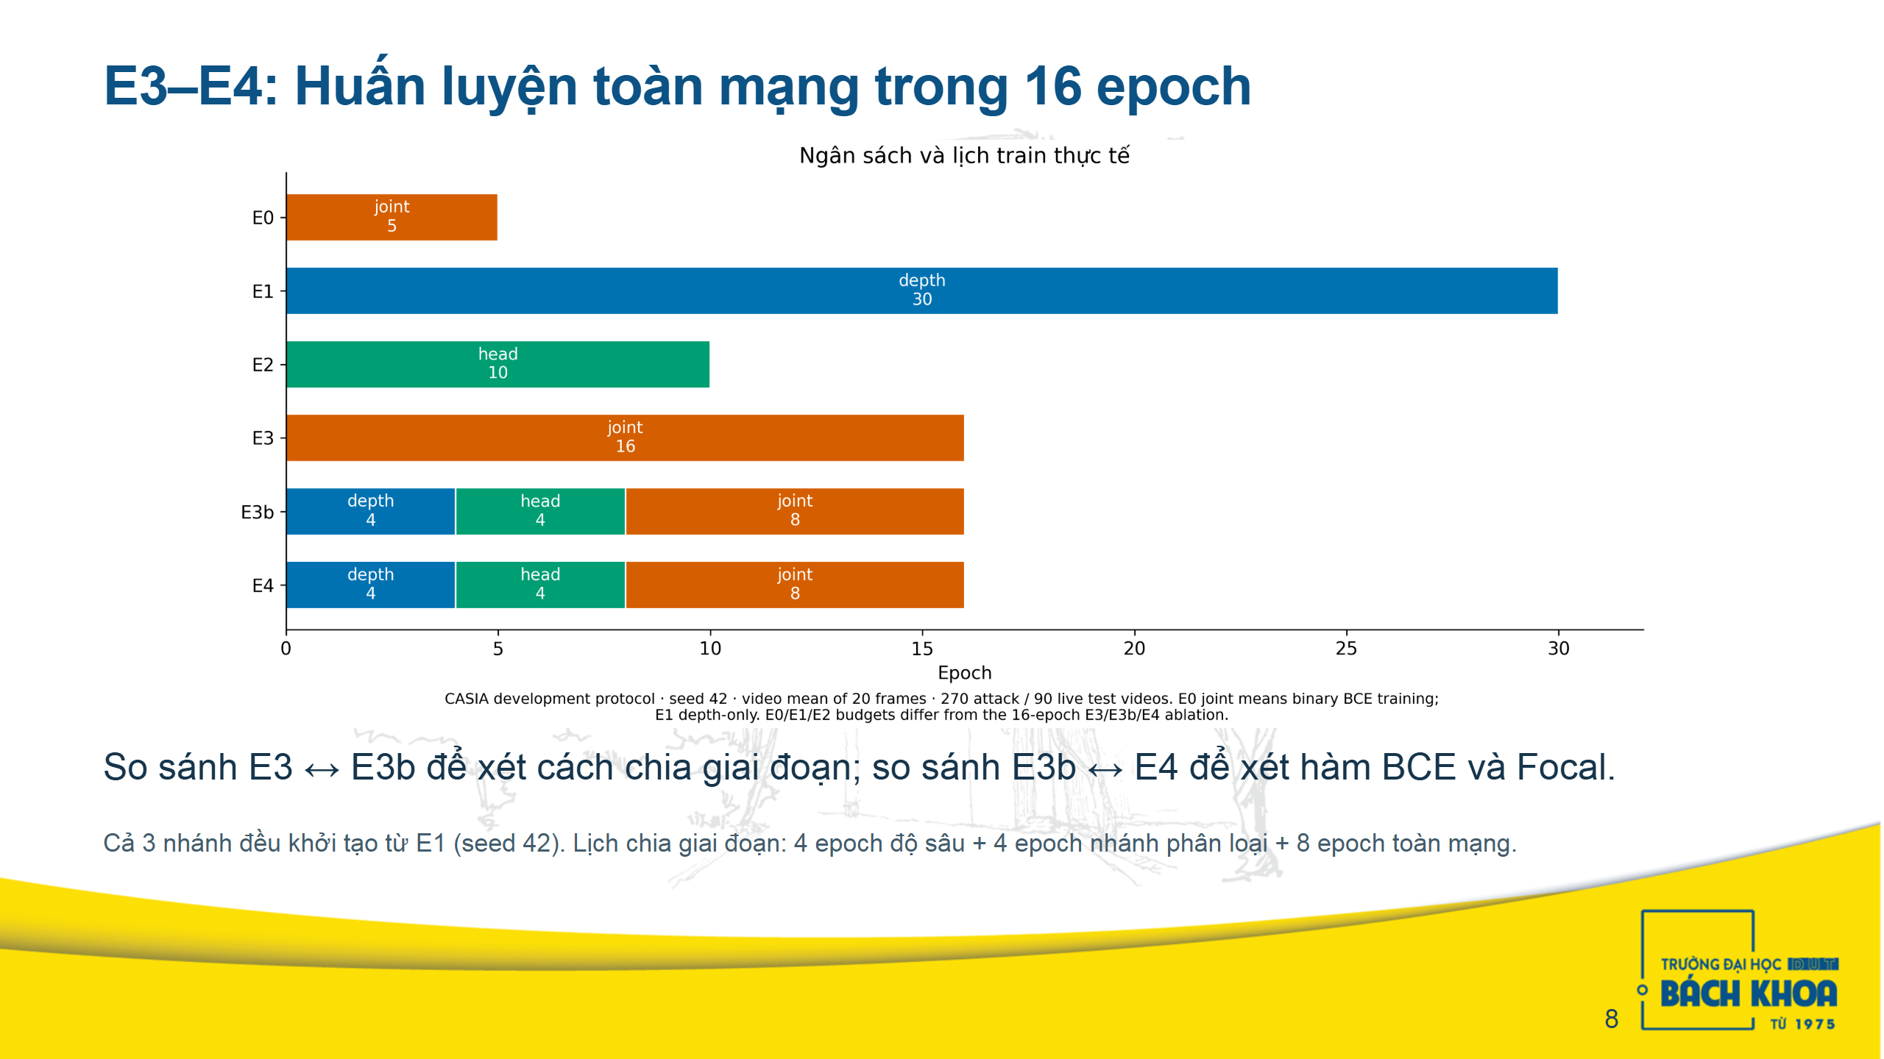
Notes:
Ở E3, E3b và E4, nhóm mở khóa cho phép cập nhật lại cả mạng CDCN lẫn nhánh phân
loại với cùng tổng thời lượng 16 epoch:
- E3 huấn luyện đồng thời toàn mạng ngay từ đầu với hàm mất mát BCE.
- E3b chia làm 3 giai đoạn (4 epoch chỉnh độ sâu, 4 epoch chỉnh bộ phân loại,
8 epoch huấn luyện chung) cũng dùng BCE, nhằm so sánh trực tiếp với E3.
- E4 giữ nguyên lịch chia giai đoạn như E3b nhưng đổi BCE sang Focal Loss để
tập trung hơn vào các mẫu khó phân loại.

Slide 9
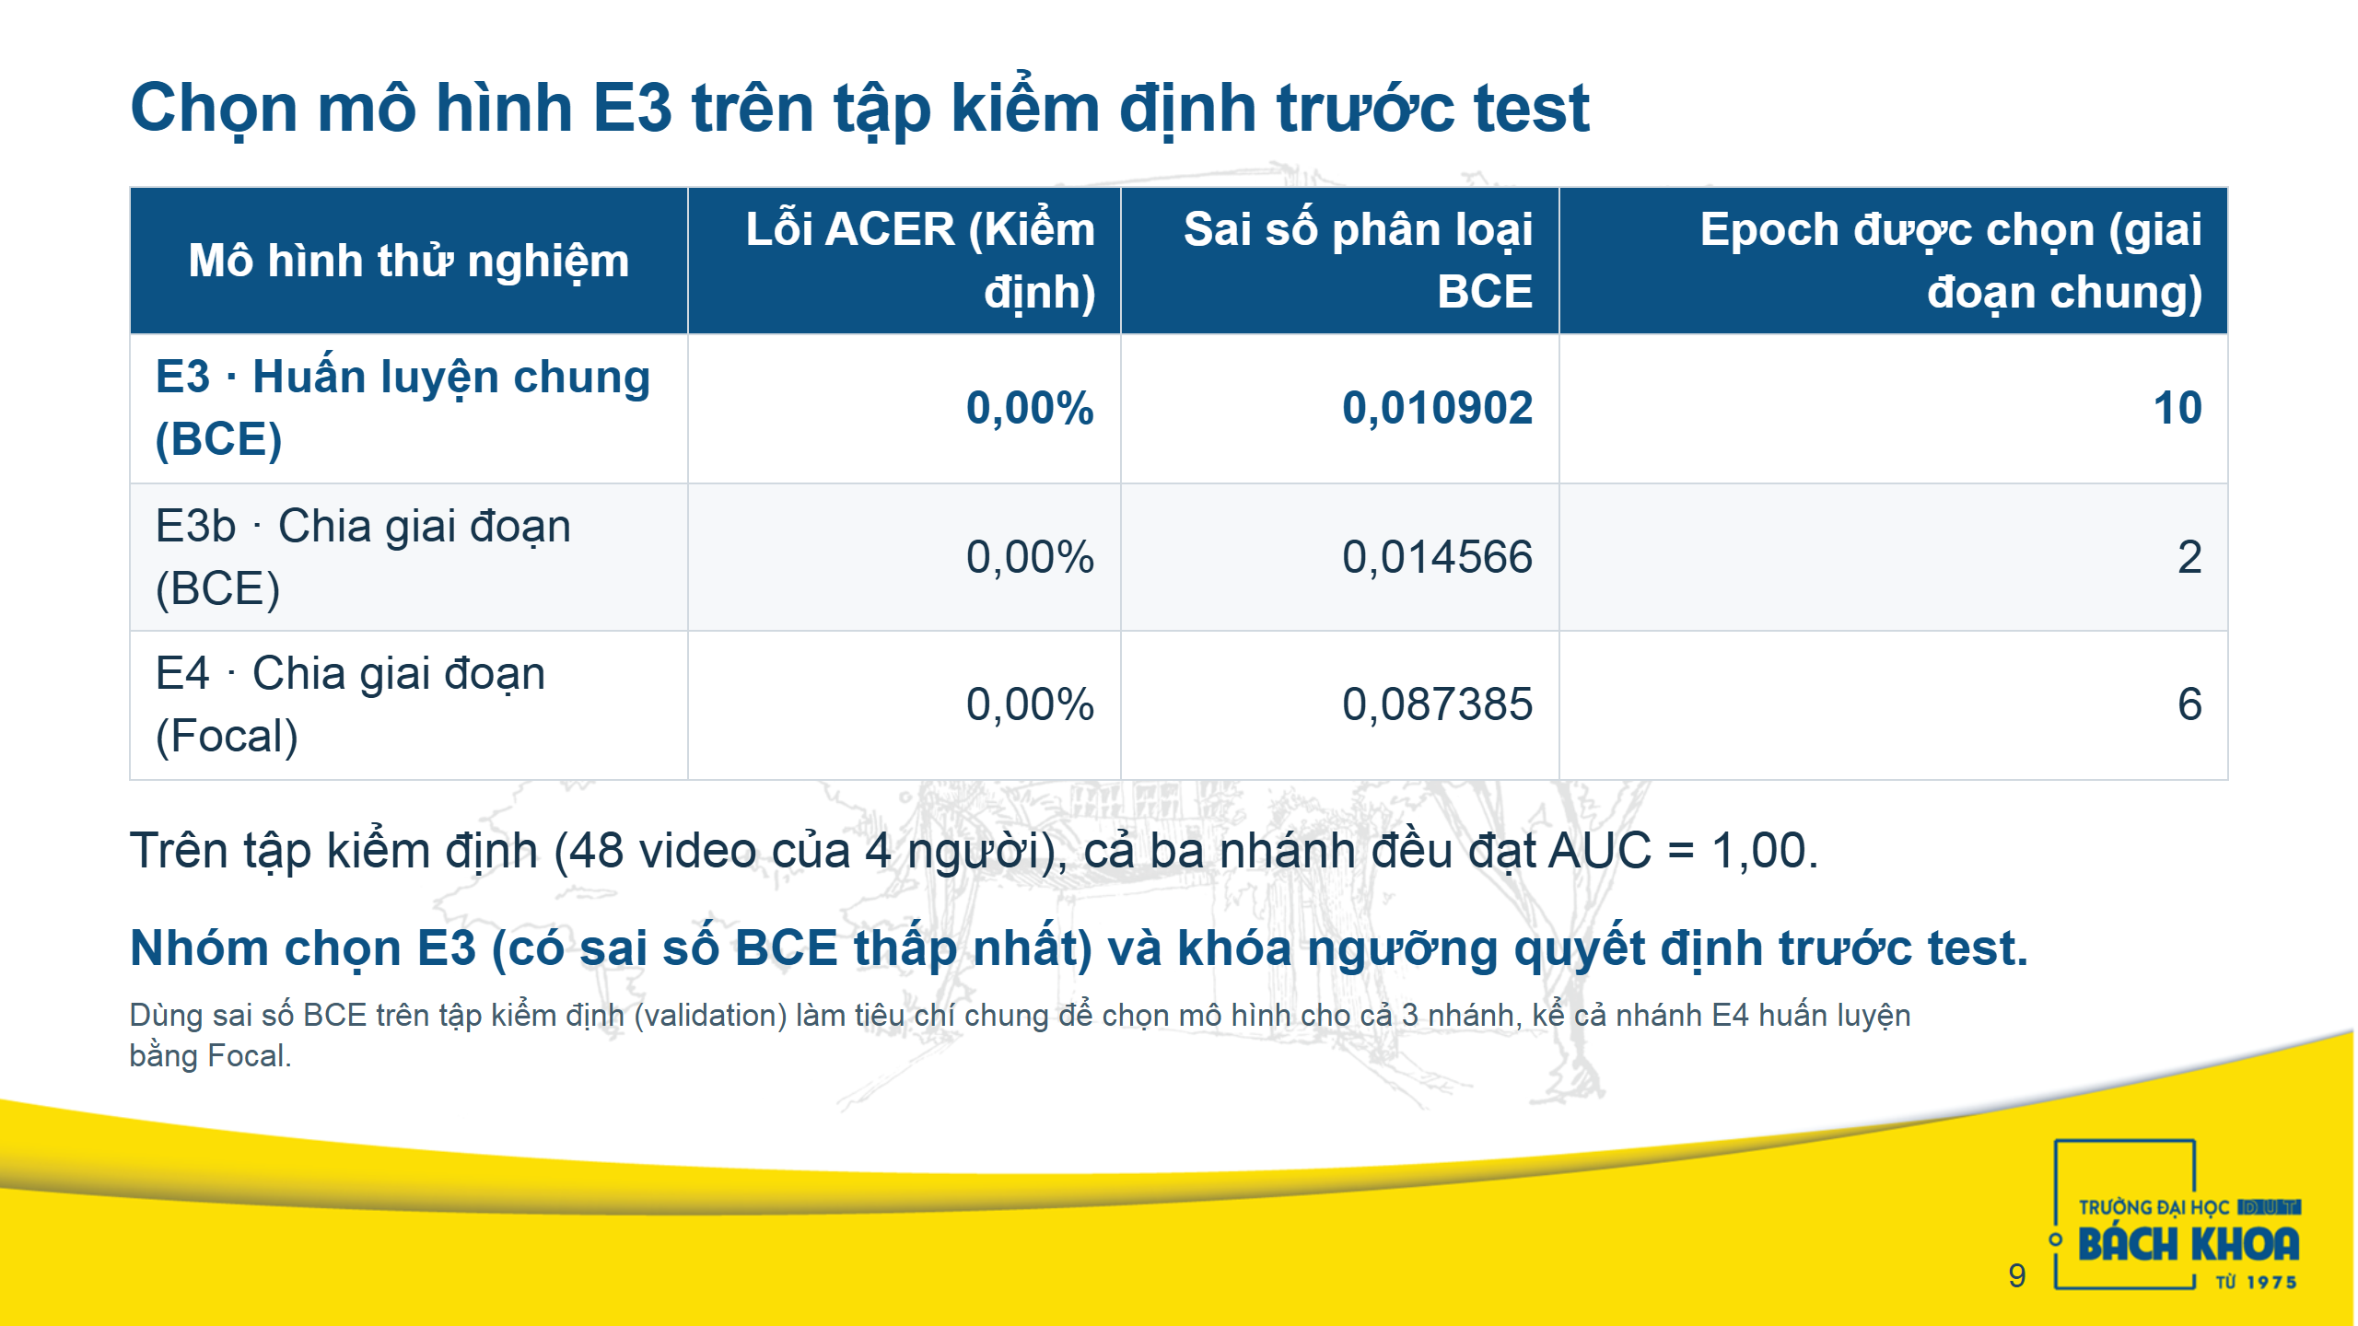
Notes:
Khi đánh giá trên tập kiểm định (validation) gồm 48 video của 4 người, cả ba
nhánh E3, E3b và E4 đều phân biệt đúng 100% (ACER = 0% và AUC = 1,00). Để chọn
ra một mô hình đại diện khách quan trước khi mở tập kiểm tra (test), nhóm dựa
trên tiêu chí phụ đã định trước là sai số phân loại BCE. Vì E3 có BCE thấp nhất
(0,0109), nhóm chốt chọn E3 và khóa cố định ngưỡng phân loại của từng mô hình
trước khi chấm trên tập kiểm tra.

Slide 10
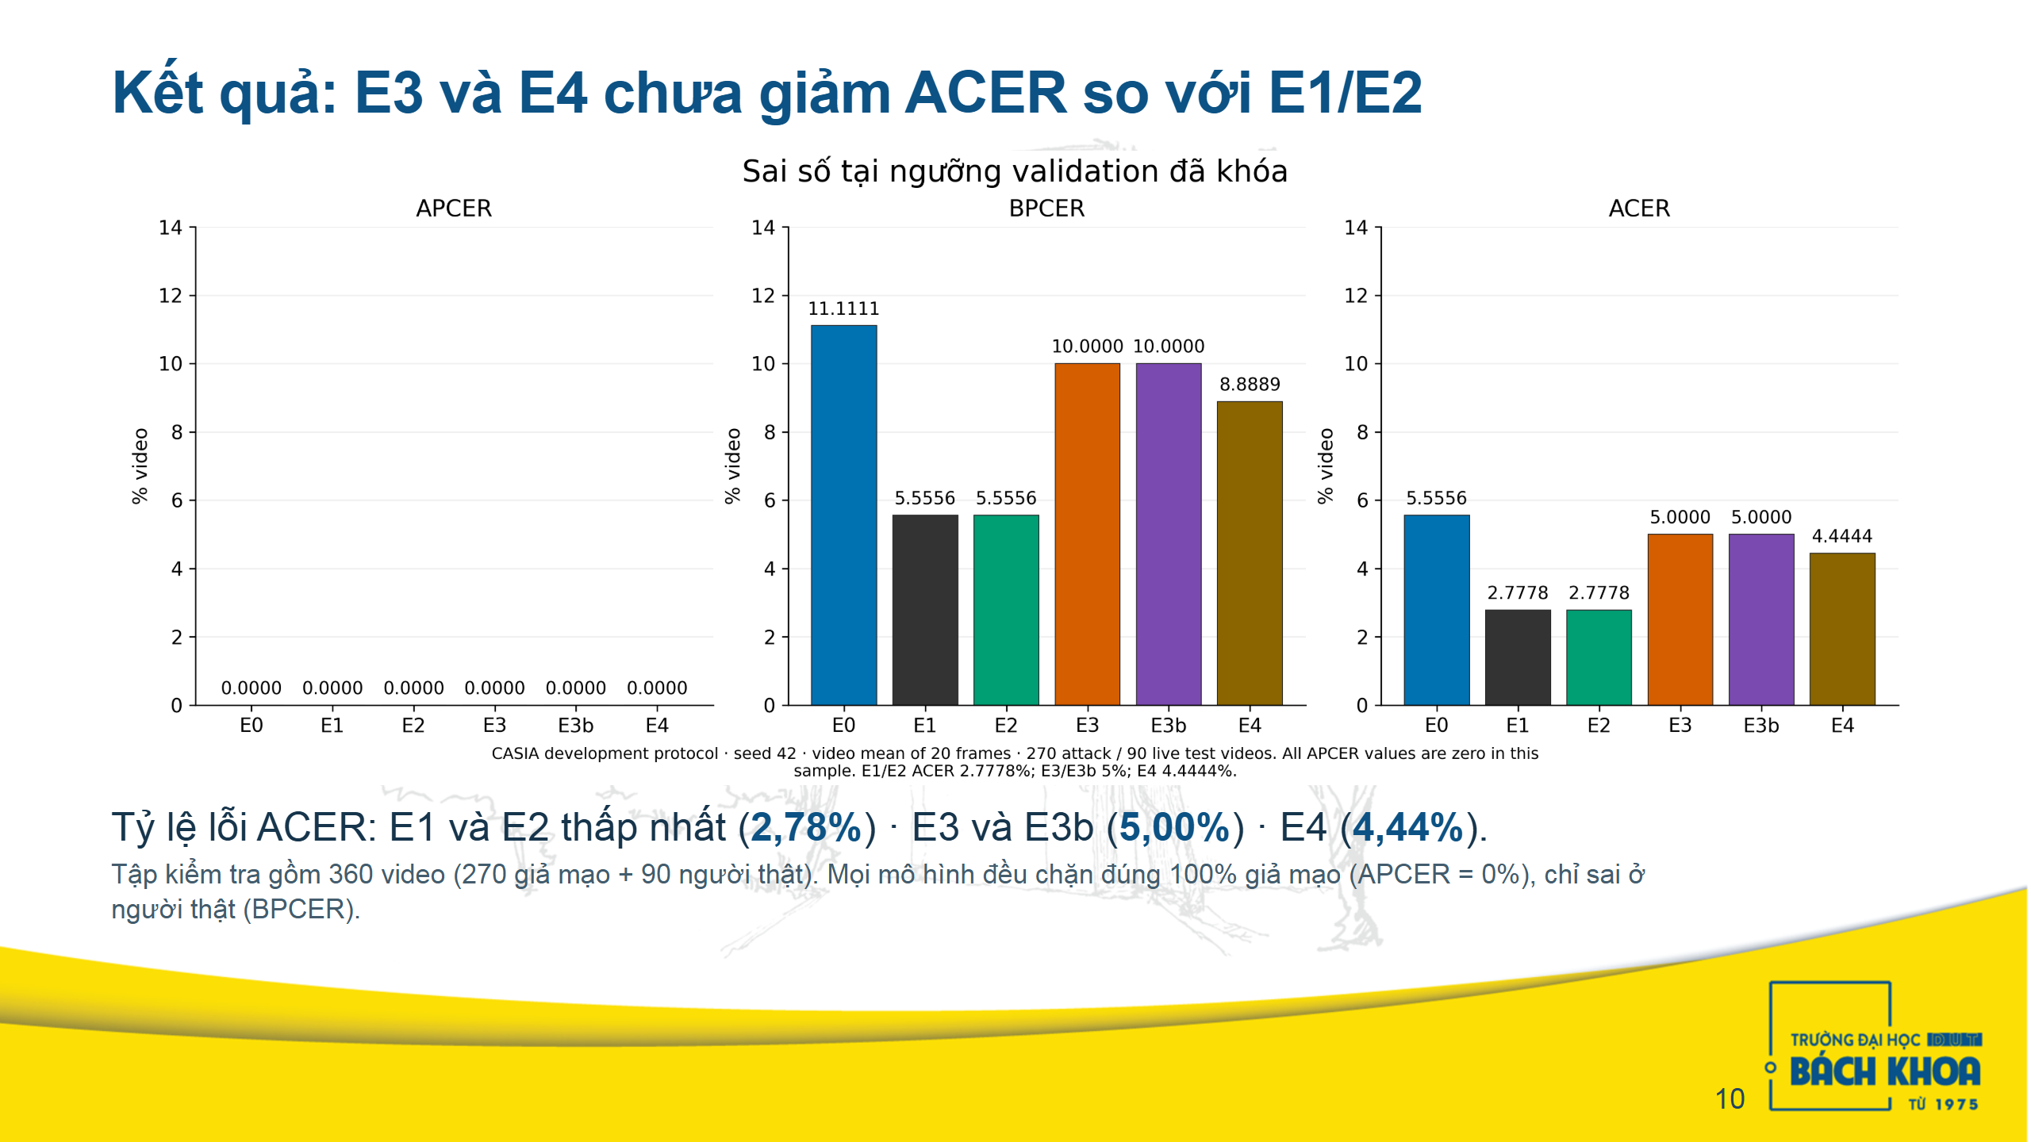
Notes:
Thưa thầy, đây là kết quả trên 360 video của tập kiểm tra. Điểm đáng chú ý là
tất cả các mô hình đều chặn đúng toàn bộ 270 video giả mạo (APCER = 0%), nên
toàn bộ lỗi đều nằm ở việc từ chối nhầm video người thật (BPCER):
- Hai mô hình đầu tiên là E1 và E2 chỉ từ chối nhầm 5/90 video người thật, đạt
ACER tốt nhất là 2,78%.
- Khi mở khóa huấn luyện lại toàn mạng, E3 và E3b từ chối nhầm 9/90 video
(ACER = 5,00%), còn E4 dùng Focal Loss từ chối nhầm 8/90 video (ACER = 4,44%).
Như vậy, việc huấn luyện lại toàn mạng ở E3 và E4 chưa giảm được lỗi so với E1/E2.

Slide 11
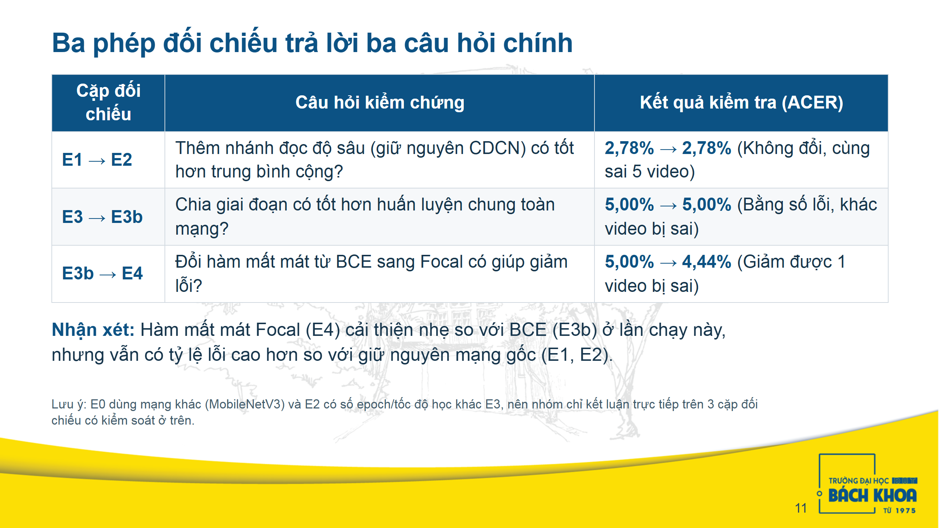
Notes:
Tổng kết lại ba phép so sánh có kiểm soát chặt:
1. Từ E1 sang E2: Khi giữ nguyên bản đồ độ sâu của CDCN, việc thay phép lấy
trung bình cộng bằng bộ phân loại nhỏ cho kết quả giống hệt nhau (cùng sai
đúng 5 video đó).
2. Từ E3 sang E3b: Huấn luyện chia giai đoạn và huấn luyện chung có cùng mức
ACER 5,00%, chỉ đổi vị trí một video sai.
3. Từ E3b sang E4: Hàm Focal giúp cứu được 1 video người thật (ACER giảm từ
5,00% xuống 4,44%), nhưng nhìn chung vẫn chưa tốt bằng mốc 2,78% của E1/E2.

Slide 12
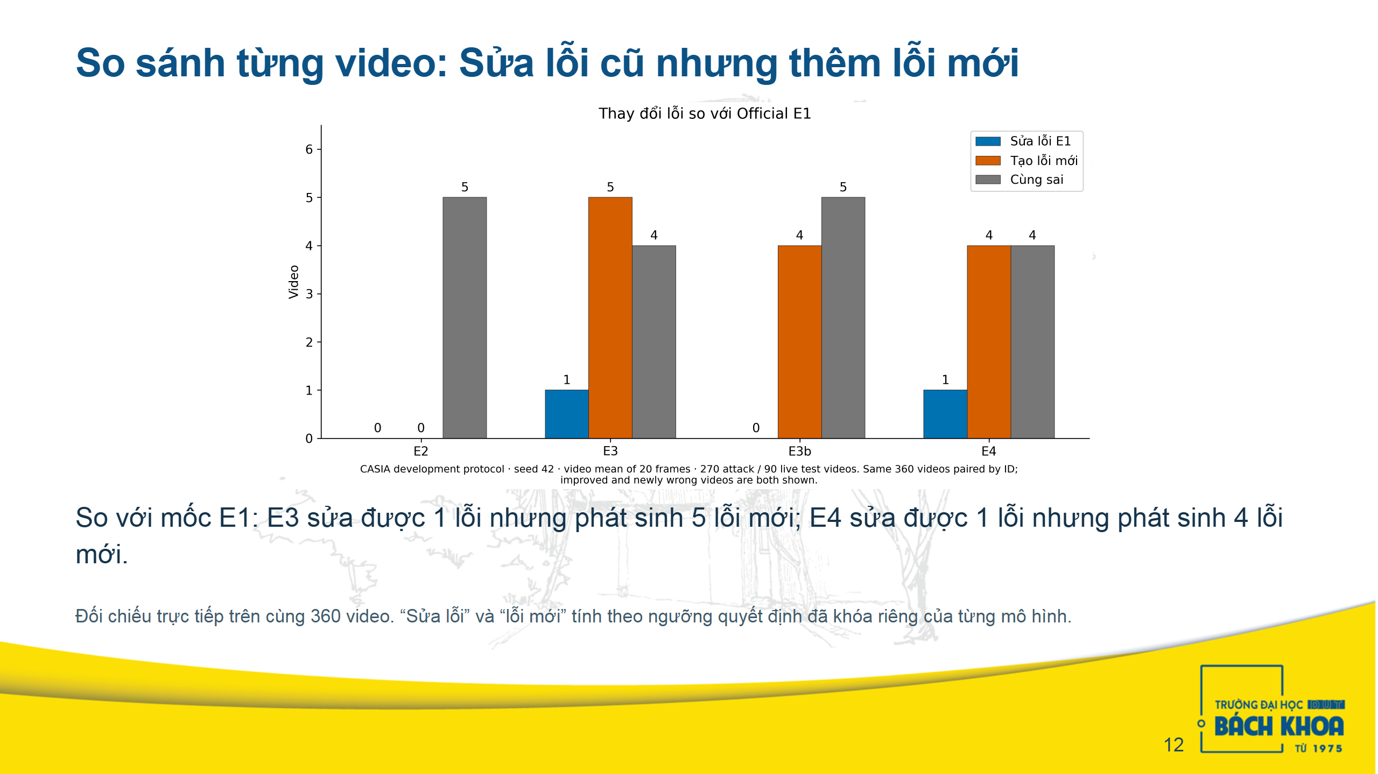
Notes:
Để hiểu vì sao ACER của E3 và E4 tăng lên, nhóm đã đối chiếu kết quả dự đoán
trên từng video cụ thể so với E1. Kết quả cho thấy E3 và E4 thực ra có sửa được
1 video mà E1 bị sai (video s39_v1), nhưng đổi lại việc cập nhật lại toàn mạng
lại làm phát sinh thêm 4 đến 5 video người thật khác bị từ chối nhầm. Giữa E3
và E3b tuy cùng ACER 5,00% nhưng cũng có sự hoán đổi 1 video đúng/sai.

Slide 13
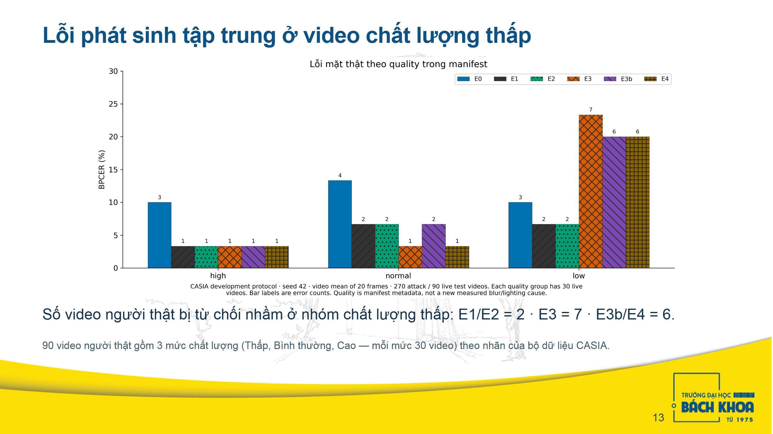
Notes:
Khi phân tích kỹ hơn xem các lỗi mới nằm ở đâu, nhóm chia 90 video người thật
theo 3 mức chất lượng hình ảnh của bộ dữ liệu CASIA (Thấp, Bình thường, Cao).
Thầy có thể thấy ở nhóm chất lượng cao và bình thường, các mô hình sai rất ít
(chỉ 1–2 video). Tuy nhiên ở nhóm chất lượng thấp, trong khi E1 và E2 chỉ sai
2/30 video thì E3, E3b và E4 lại sai tới 6–7/30 video. Đây là gợi ý quan trọng
để nhóm phân tích hình ảnh ở bước tiếp theo.

Slide 14
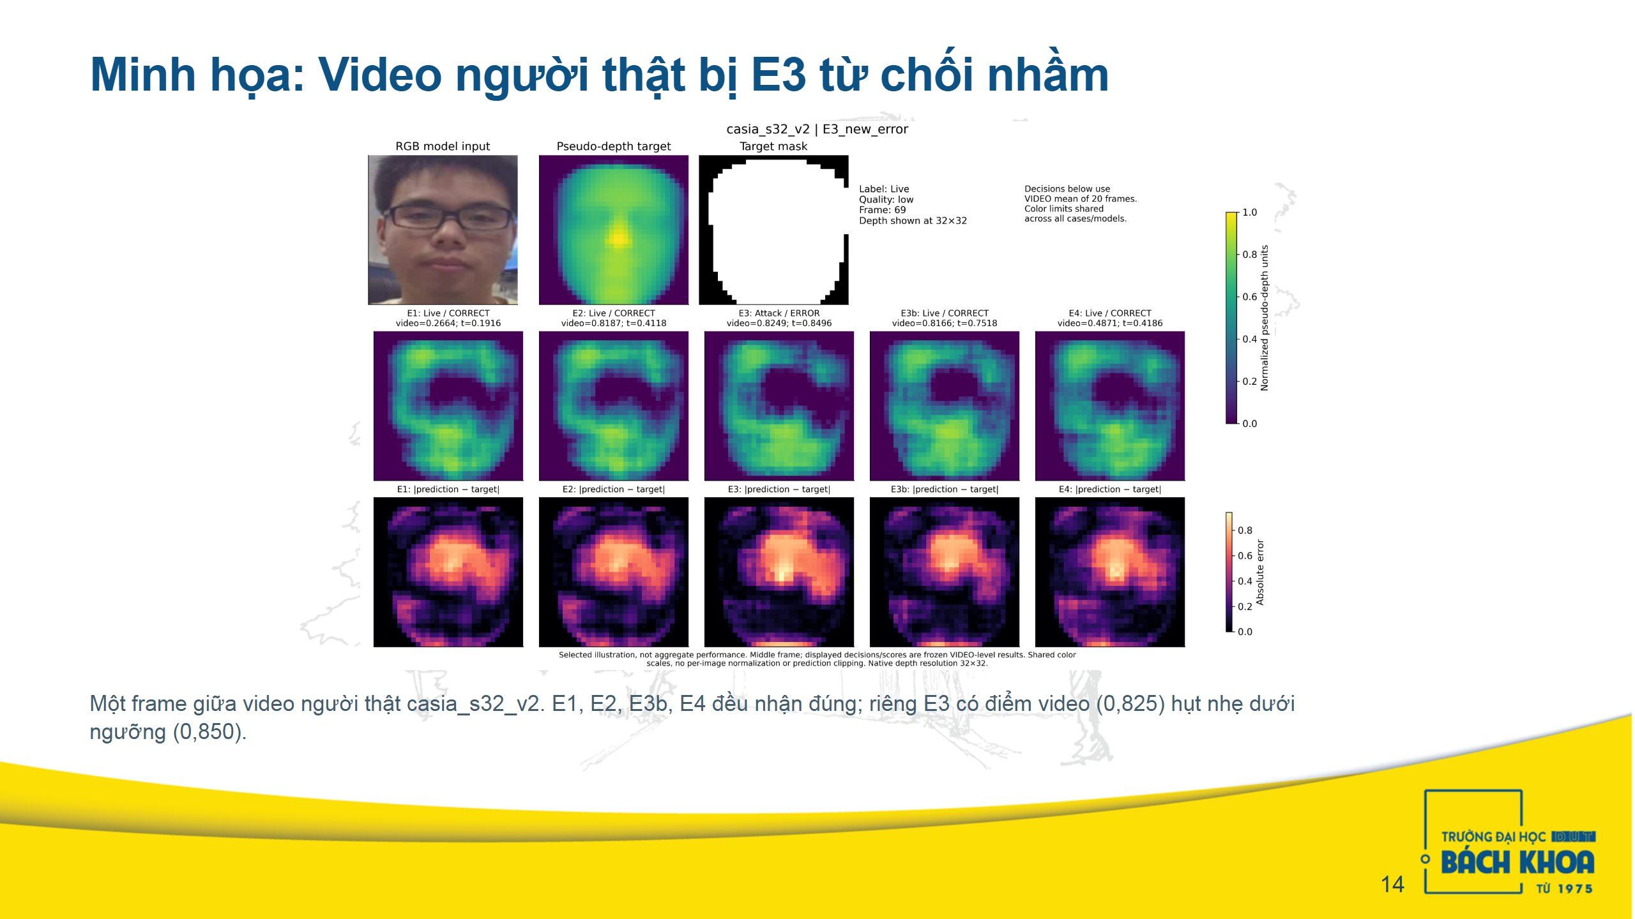
Notes:
Thưa thầy, đây là hình ảnh trích xuất thực tế từ video người thật casia_s32_v2
— trường hợp mà E1, E2, E3b và E4 đều nhận diện đúng, nhưng riêng E3 bị từ chối
nhầm. Hàng trên là ảnh RGB gốc, nhãn độ sâu 3DDFA V2 và vùng mặt nạ; hai hàng
dưới là bản đồ độ sâu dự đoán và bản đồ sai số của từng mô hình. Ở trường hợp
này, điểm trung bình 20 khung hình của E3 vẫn đạt 0,825 (khá cao), nhưng do
ngưỡng chọn từ tập kiểm định của E3 bị đẩy lên quá cao (0,850) nên video này
bị đánh trượt.

Slide 15
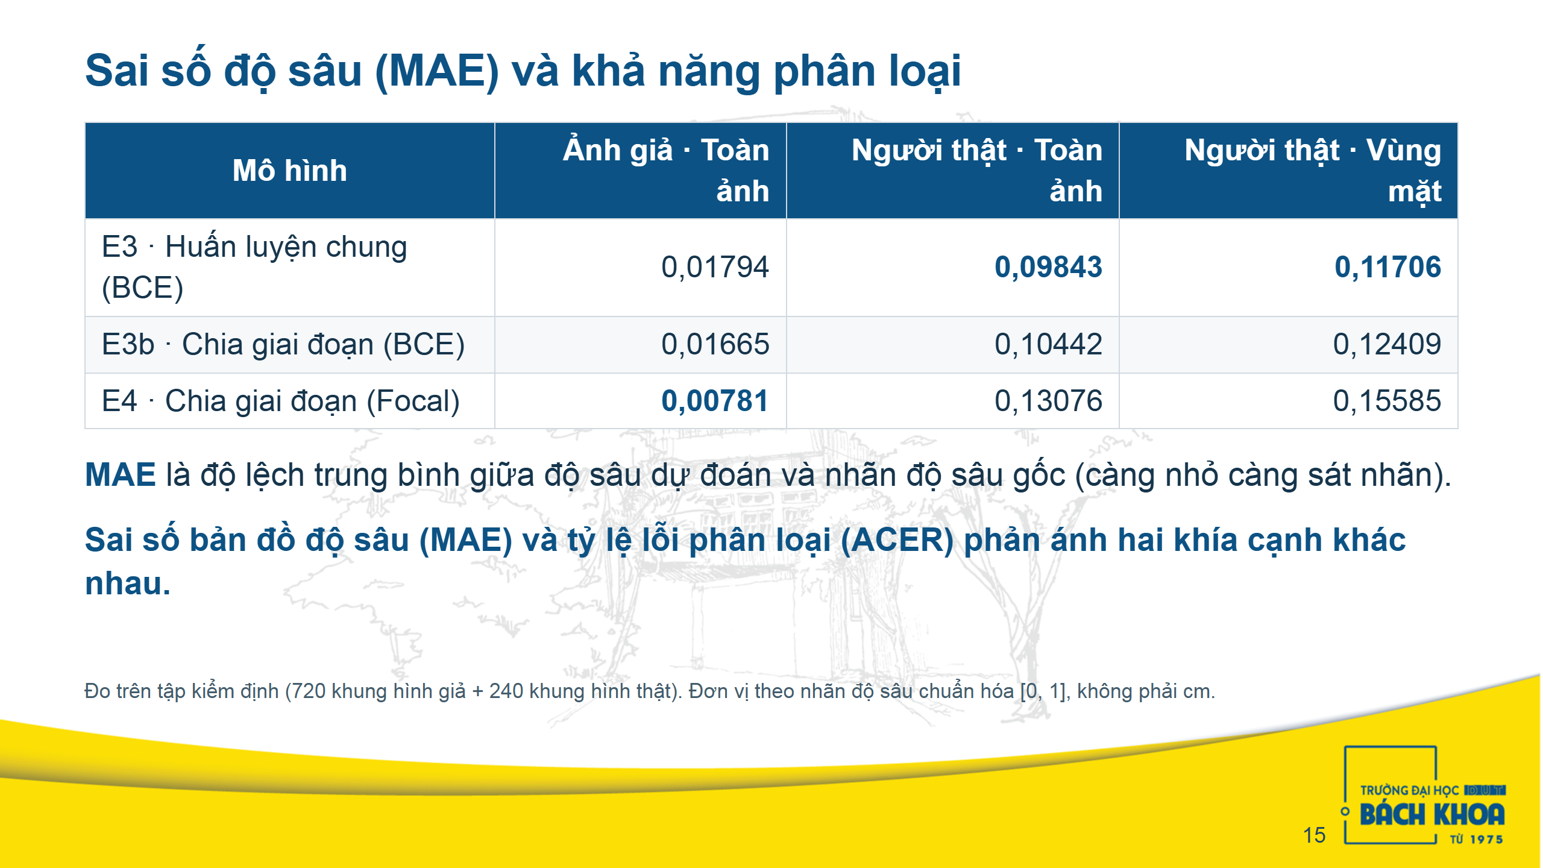
Notes:
Nhóm cũng kiểm tra xem chất lượng tái tạo bản đồ độ sâu (đo bằng sai số tuyệt
đối trung bình MAE) có tỷ lệ thuận với độ chính xác phân loại hay không. Bảng
số liệu cho thấy E4 ép bản đồ của ảnh giả về 0 sát nhất (MAE = 0,00781), nhưng
trên ảnh người thật thì E3 lại bám sát nhãn độ sâu 3DDFA V2 hơn (MAE = 0,09843).
Điều này cho thấy việc dự đoán bản đồ độ sâu gần nhãn hơn hay xa nhãn hơn không
quyết định trực tiếp việc ngưỡng phân loại video có bị lệch hay không.

Slide 16
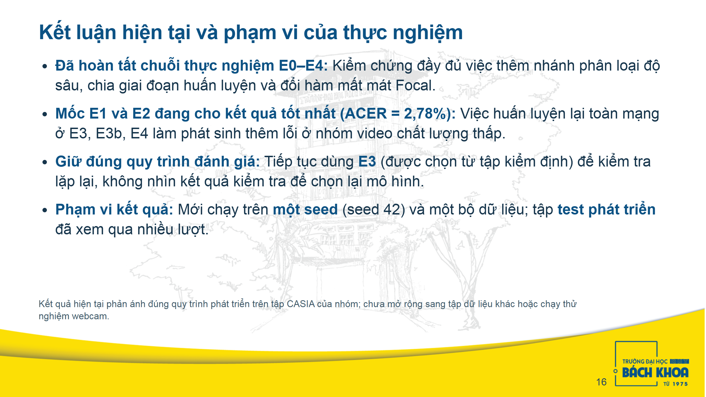
Notes:
Tóm lại, qua 5 lượt thực nghiệm từ E0 đến E4, nhóm rút ra kết luận chính là trên
tập dữ liệu CASIA với seed 42, mô hình CDCN gốc (E1) và nhánh phân loại đóng
băng mạng gốc (E2) đang đạt hiệu quả cao nhất với ACER 2,78%. Khi mở khóa toàn
mạng ở E3–E4, do tập kiểm định khá nhỏ (48 video) nên ngưỡng phân loại bị đặt
quá khắt khe, dẫn đến từ chối nhầm thêm một số video người thật chất lượng thấp.
Nhóm giữ nguyên kết quả này và chọn E3 đúng theo quy tắc ban đầu để kiểm tra độ
ổn định ở bước tiếp theo.

Slide 17
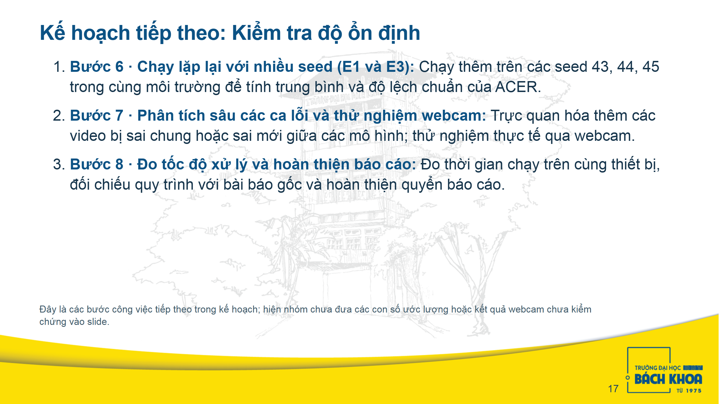
Notes:
Về kế hoạch sắp tới, nhóm còn 3 bước:
- Bước 6: Chạy lặp lại cặp mô hình E1 và E3 trên 3 seed mới (43, 44, 45) để xem
chênh lệch giữa E1 và E3 có ổn định hay chỉ xảy ra ngẫu nhiên ở seed 42.
- Bước 7: Xuất thêm hình ảnh phân tích các ca lỗi ở nhóm chất lượng thấp và
triển khai bản chạy thử qua webcam.
- Bước 8: Đo đạc tốc độ xử lý trên cùng một cấu hình phần cứng và tổng hợp toàn
bộ thành báo cáo hoàn chỉnh.

Slide 18

Notes:
Phần trình bày chính của nhóm đến đây là hết. Nhóm chúng em cảm ơn thầy đã lắng
nghe và rất mong nhận được sự góp ý của thầy. Bốn trang phụ lục phía sau là bảng
số liệu chi tiết để phục vụ phần trao đổi ạ.

Slide 19
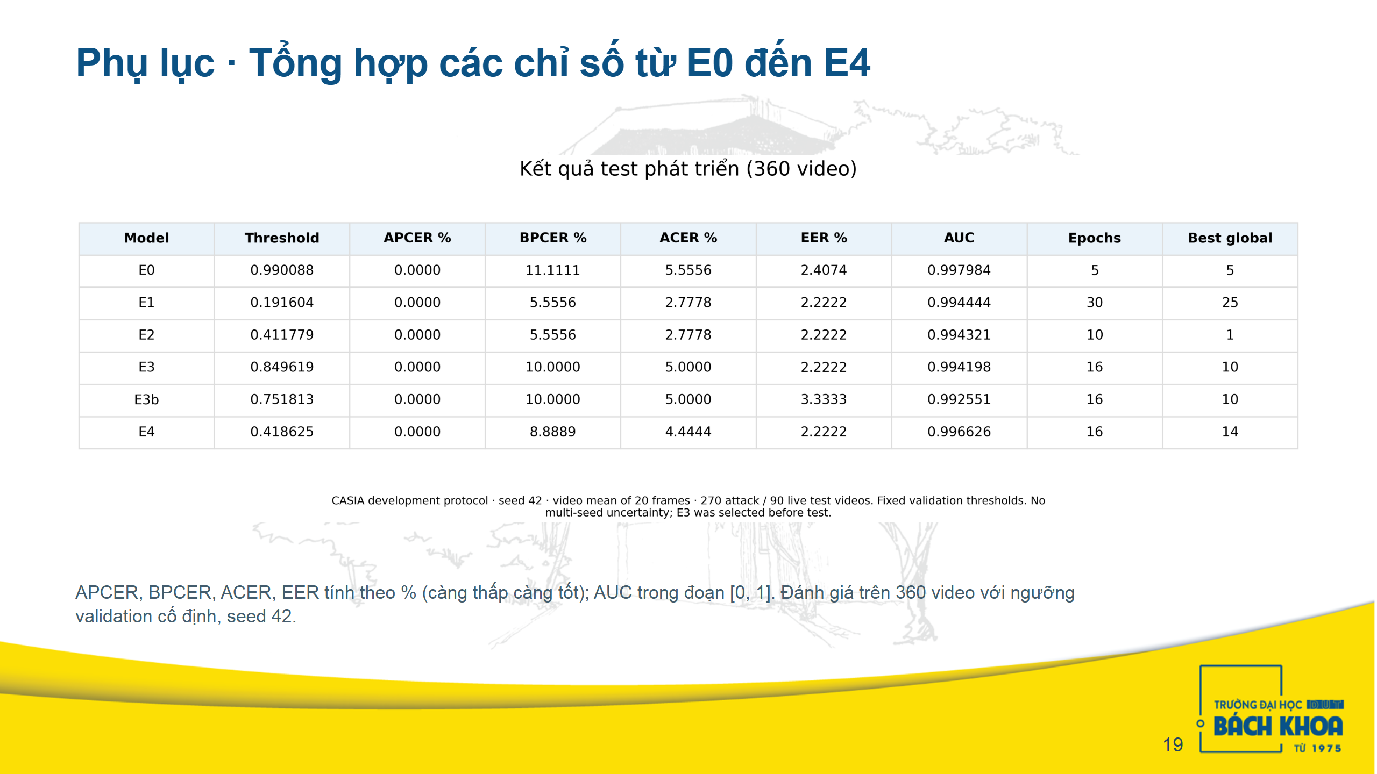
Notes:
Đây là bảng đầy đủ tất cả các chỉ số trên tập Test từ E0 (MobileNetV3 RGB) đến
E4. Có thể thấy E0 đạt AUC rất cao (0,9980) nhưng khi áp ngưỡng cố định từ
Validation thì ACER lại là 5,56%, cao hơn mức 2,78% của E1 và E2.

Slide 20
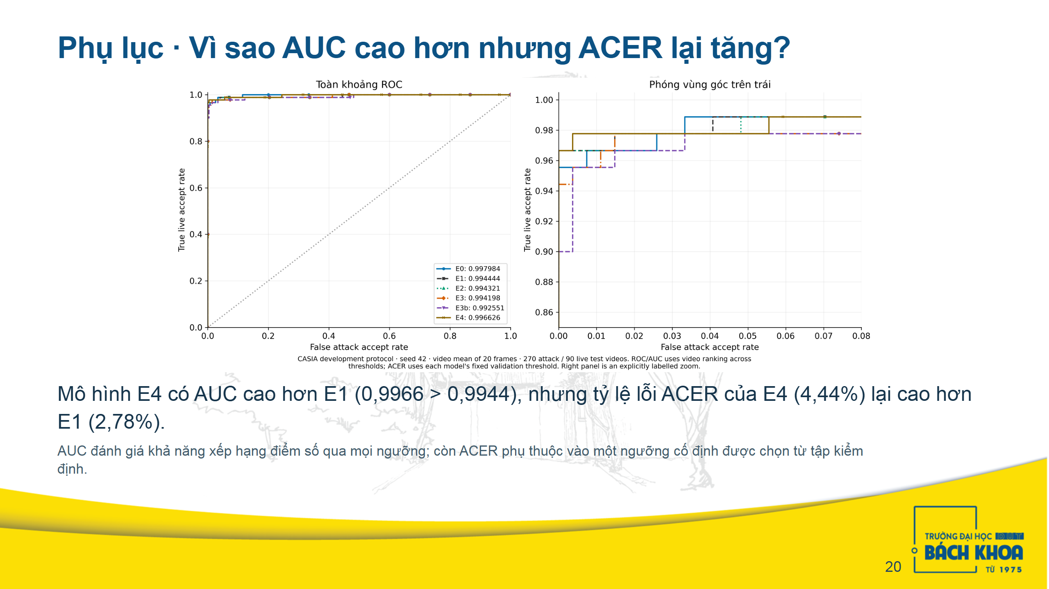
Notes:
Trang phụ lục này giải thích vì sao AUC của E3/E4 cao hơn E1 nhưng ACER lại kém
hơn. Đường cong ROC và chỉ số AUC đánh giá thứ tự điểm số trên toàn bộ dải
ngưỡng. Trong khi đó, ACER chỉ xét tại đúng 1 ngưỡng duy nhất lấy từ tập
kiểm định. Ở E3 và E4, ngưỡng chọn từ tập kiểm định bị lệch nhẹ so với phân
phối điểm của tập kiểm tra nên làm tăng số video người thật bị từ chối nhầm.

Slide 21
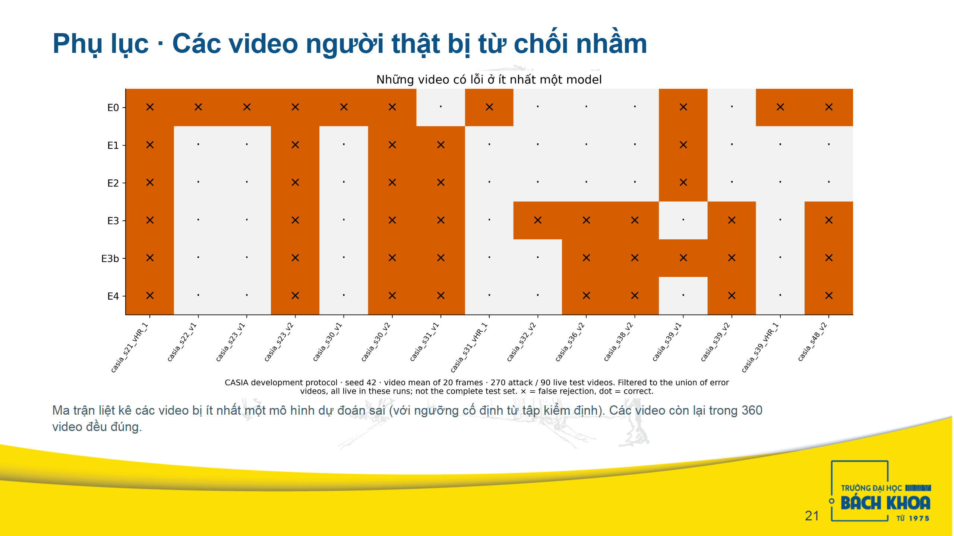
Notes:
Ma trận này liệt kê cụ thể mã số của từng video bị sai qua 6 mô hình:
- Có 4 video người thật bị tất cả các mô hình nhánh độ sâu (E1–E4) cùng từ chối
nhầm: s21_vHR_1, s23_v2, s30_v2 và s31_v1.
- Có 4 video người thật mà E1/E2 nhận đúng nhưng cả 3 nhánh mở khóa (E3, E3b,
E4) đều làm sai thêm: s36_v2, s38_v2, s39_v2 và s48_v2.

Slide 22
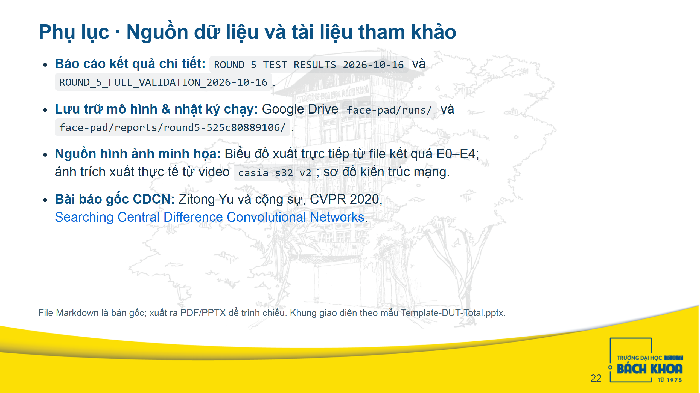
Notes:
Toàn bộ mã nguồn, kết quả chạy (checkpoint, file điểm số CSV) của lượt 5 đều
được lưu trữ tại commit 525c80889106c06525f5b758e8725c8ac9cee856 và có thể đối
chiếu lại đầy đủ.

